Slide 1
Treinamento LogAlto
Bem vindos

Slide 2
Quem somos?
Equipe especializada na realização de soluções para monitoramento e avaliação
O Sistema LogAlto é usado por muitas organizações em todo o mundo, incluindo projetos da USAID e das Nações Unidas.

Slide 3
Objetivos do Treinamento
1. Familiarize-se com o LogAlto
2. Principais objetivos da LogAlto
3. Recursos de ajuda
4. Como se conectar ao sistema
5. Painel de controle
6. Projetos

Slide 4
1. Familiarize-se com o LogAlto
Visão geral rápida do sistema

Slide 5
2. Principais objetivos da LogAlto
LogAlto é uma ferramenta que permite que seu escritório acompanhe seus projetos
Os escritórios de implementação podem gerenciar seus DIPs
Permite a captura de dados com o aplicativo móvel
Facilita a criação de visualizações

Slide 6
Informações sobre seus projetos para a ADRA
Os dados da rede ADRA usados ​​para reportar à Conferência Geral e suas Divisões, Conferências, Uniões e Missões são extraídos do LogAlto.
Os dados básicos usados ​​são:
o número de projetos,
os Beneficiários atendidos e
o montante dos fundos gastos em projetos dentro do ano de referência.

Slide 7
3. Recursos de ajuda
https://Source.ADRA.cloud/Vídeos para vídeos sobre como usar o LogAlto para ADRA
https://Help.LogAlto.com
para instruções detalhadas de todo o sistema
Você também pode levantar tíquetes em Support@ADRA.cloud
se você tem algum problema que você não pode resolver.

Slide 8
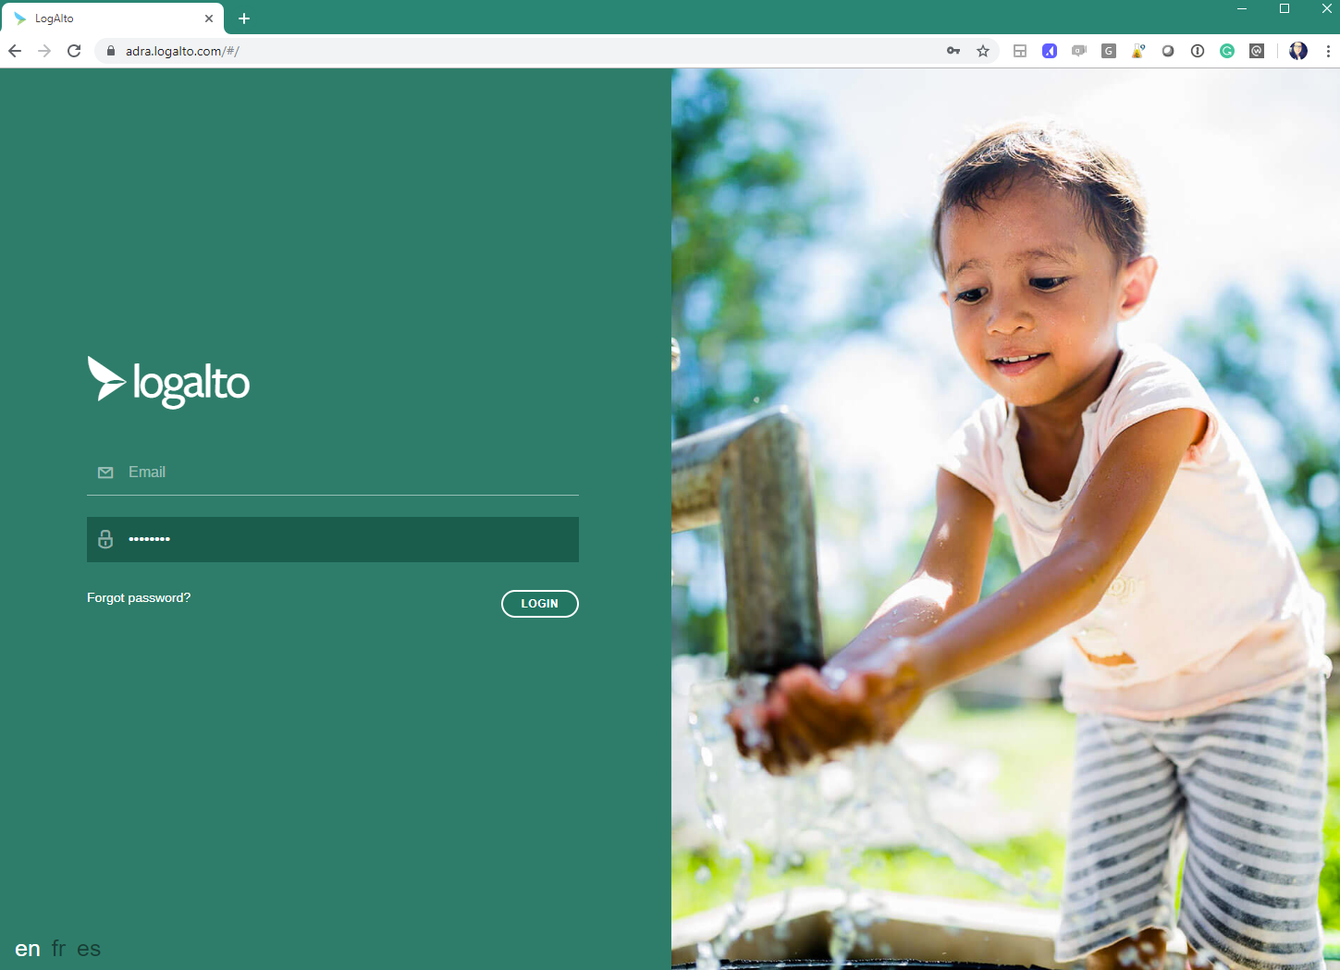
4. Como se conectar ao sistema
Se você não tiver um usuário, envie um e-mail para Support@ADRA.cloud e envie um CC para o diretor do seu país.
No seu navegador digite: https://adra.logalto.com
LogAlto funciona melhor com o Google Chrome
Digite seu e-mail e senha aqui
Caso não lembre sua senha clique em: Esqueci minha senha
Escolha em qual idioma você quer ver o sistema

Slide 9
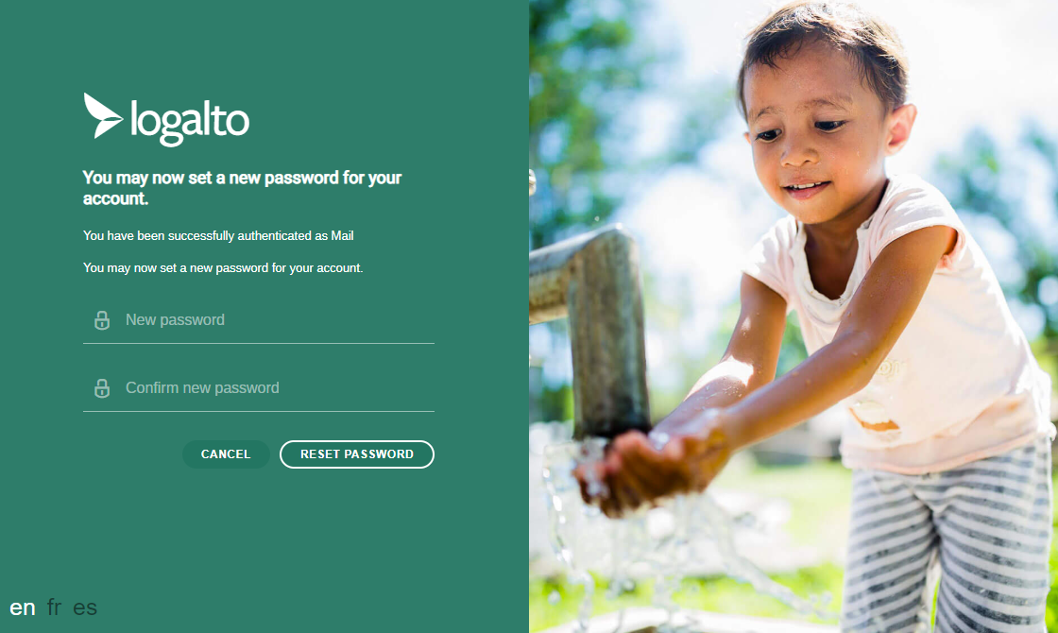
Defina sua própria senha
O sistema solicitará que você crie sua própria senha para logins futuros
Deve ter pelo menos 8 caracteres, com uma combinação de um símbolo, número ou letras maiúsculas.
Digite sua nova senha aqui

Slide 10
5. Painel
Este número vem de sua estrutura lógica
Estes são os projetos criados para o seu Office
Este valor vem do formulário “Orçamento”

Slide 11
Estrutura do sistema
A rede
Região
Supporting Office
Implementing Office
Quadro lógico
Indicadores
Orçamento (no formulário de orçamento)
Atividades
Plano de projeto
Relatório trimestral
Escritório de Implementação
O projeto é o principal componente do sistema.
Um projeto é composto por diferentes seções:

Slide 12
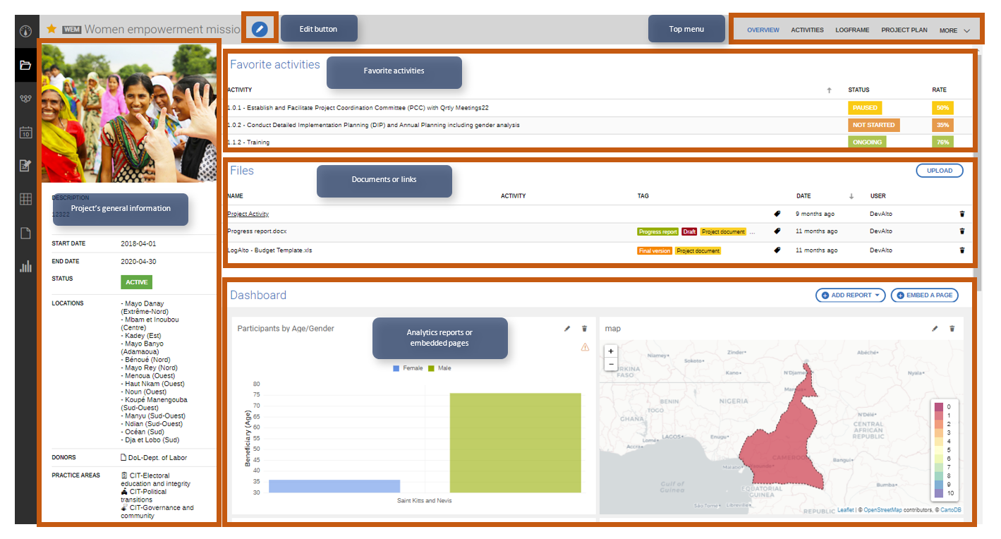
6. Projeto

Slide 13
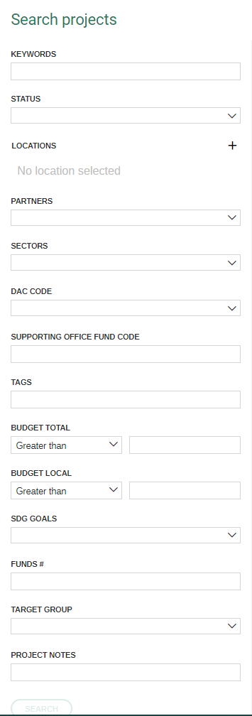
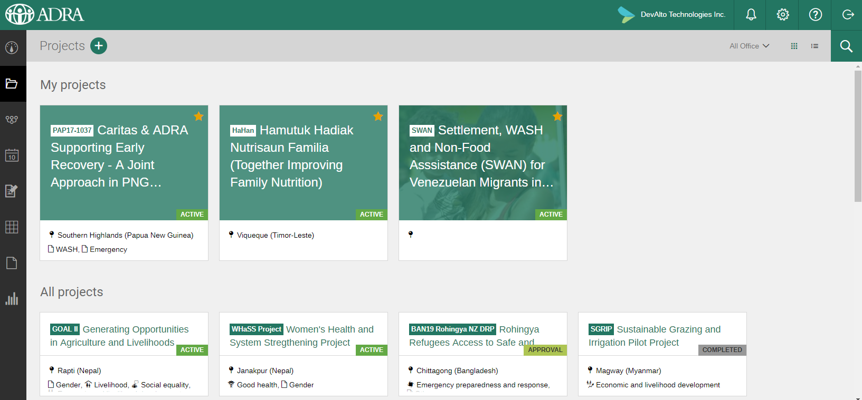
Atualize as informações do seu projeto
Você pode usar a ferramenta de pesquisa para encontrar seu projeto

Slide 14
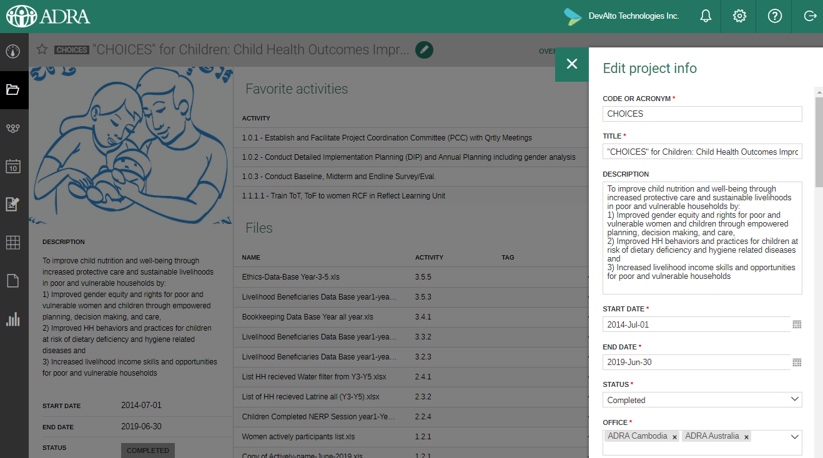
Atualize as informações do seu projeto
Clique no ícone de lápis e preencha as informações para atualizar seu projeto

Slide 15
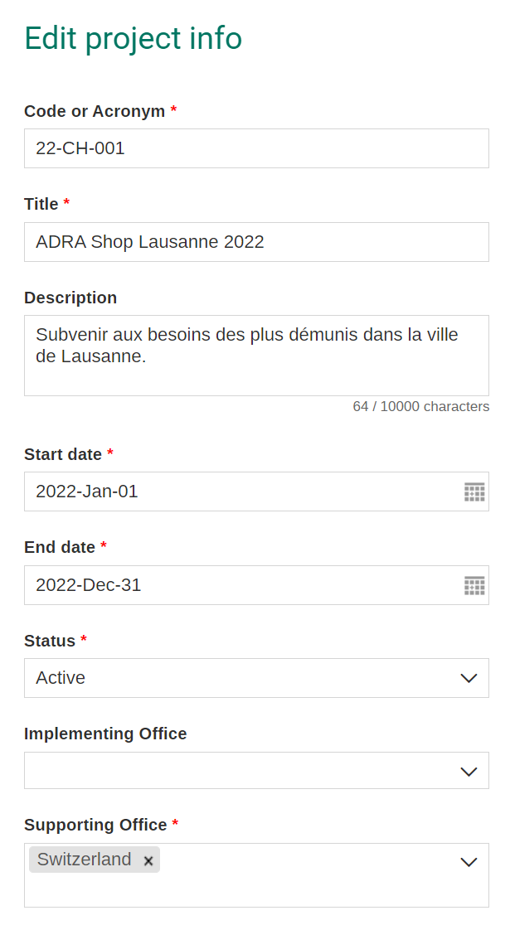
Detalhes do Projeto
Estes são os principais campos que devem ser inseridos
Código,
Título,
Descrição,
Datas de início e término,
Doença,
Escritórios de implementação e apoio,
Moedas locais e dos doadores.
Atividades é onde você pode gerenciar seu DIP

Slide 16
Comece a aprender como configurar uma estrutura de logframe.

Slide 17
Etapa 4 – Insira sua estrutura lógica
A ADRA está atualmente acompanhando 2 indicadores globais.
Os dados inseridos nesses indicadores são agregados e permitem que a organização crie relatórios por região/escritório/setor.
Você pode inserir seu próprio marco lógico do projeto e adicionar dados no nível de escritório/regional.

Slide 18
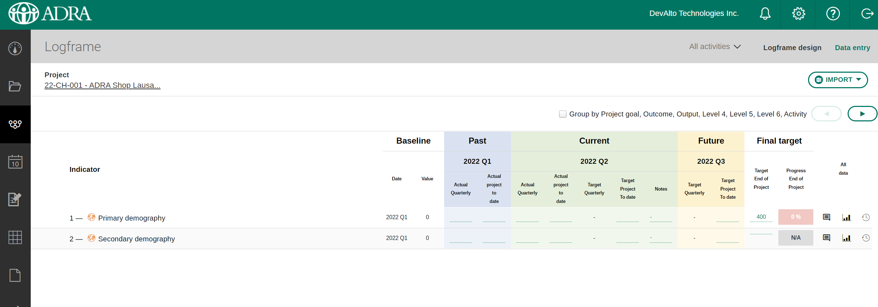
Para inserir os beneficiários:
Você deve ir para o quadro lógico
Para a guia Entrada de dados
Insira os dados no trimestre correto
Trimestral real: o que eles alcançaram naquele trimestre
Projeto real até a data: o valor acumulado desde o início da vida do projeto

Slide 19
Não se esqueça de usar a seção de ajuda https://help.logalto.com/
Questões?

Slide 20
Tudo está pronto!
Se você ainda tiver dúvidas, entre em contato conosco em:
support@logalto.com

